Slide 1
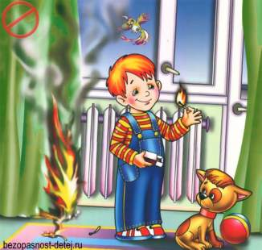
Причины пожара

Slide 2
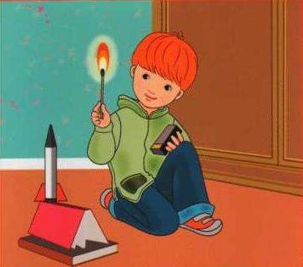
Для забавы и игры Спичек в руки не бери! Не шути дружок с огнём, Чтобы не жалеть потом!
Сам костёр не разжигай И другим не позволяй! Даже крошка- огонёк От пожара недалёк!

Slide 3
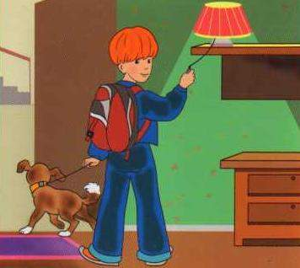
Если ты включил утюг,
Убегать не надо вдруг.
Закрывая в доме дверь,
Всё ли выключил, проверь.

Slide 4
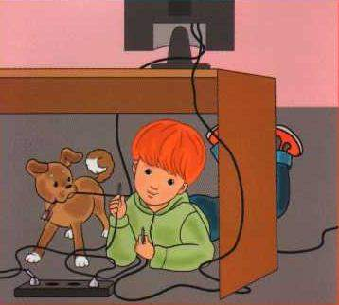
Чтобы пальчик или гвоздик
Вдруг в розетку не совать-
Электричество опасно-
Это каждый должен знать!

Slide 5
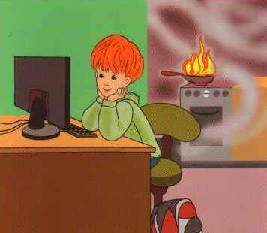
Не играй с электроплиткою.
Спрыгнет с плитки пламя прыткое!
Уголёк из печки «скок»,
И поджёг половичок.

Slide 6
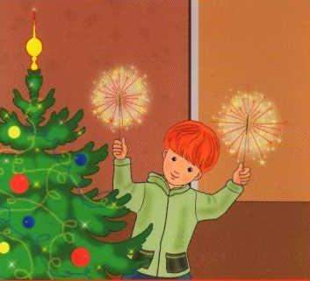
Украшать свечами ёлку
Строго запрещается.
Потому что от свечей
Ёлка загорается!
А поэтому- не смей
Зажигать на ней свечей!
Можешь запросто, заметь,
Вместе с ёлкою сгореть.

Slide 7
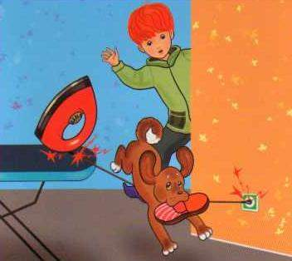
Будет включённым прибор оставаться-
Очень опасно к нему прикасаться:
Или получишь тока удар,
Или от искры начнётся пожар.
Так что времени зря не теряй
И из розетки прибор выключай!

Slide 8
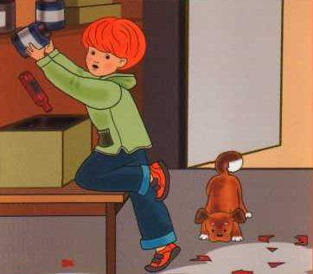
Быть нельзя огня вблизи,
Там, где краски, газ, бензин;
Ведь о них нам не напрасно
Говорят «Огнеопасно!»

Slide 9
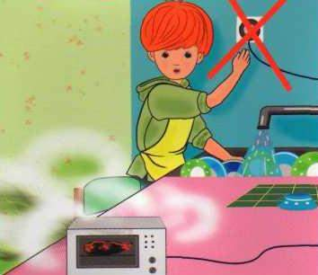
Все дети должны обязательно знать:
Электроприборы нельзя выключать
Тогда, когда руки мокры от воды.
Такая халатность- шаг до беды!

